Slide 1


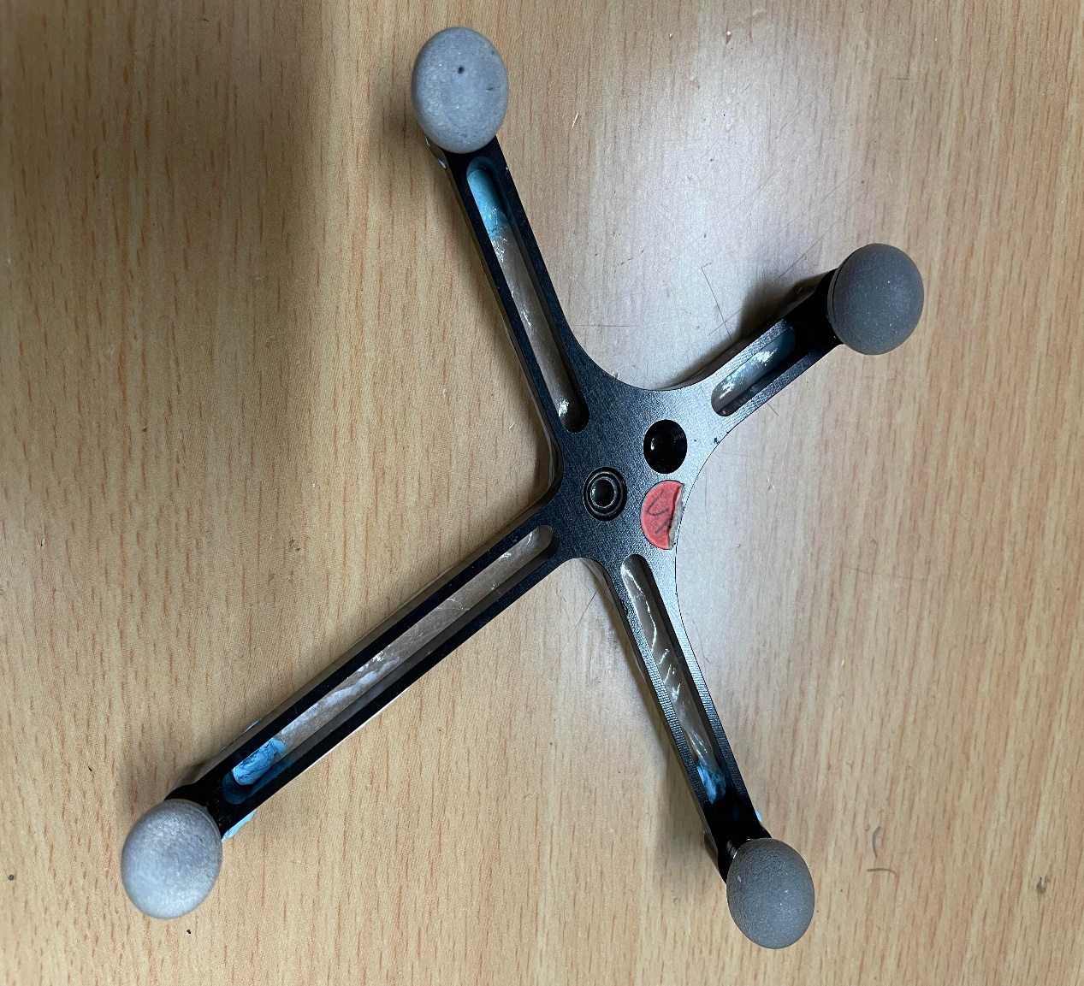
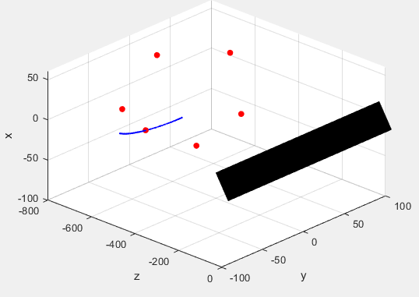

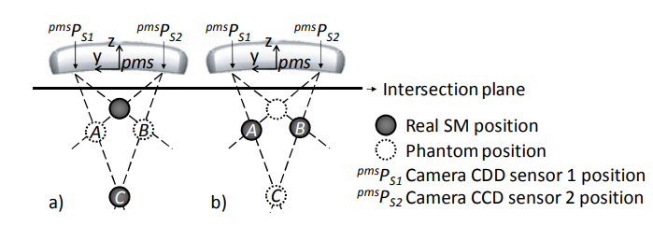
基於非剛性演算法之光學標記
姿態精準度分析
柯筆翔, 顏炳郎*
*生物機電工程學系, 國立臺灣大學
研究背景
結果與討論
在內臟腫瘤穿刺消融手術中，醫生進行穿刺手術前會為病人注射肌肉鬆弛劑，降低病人因為體內軟組織變形所造成的腫瘤位移。但是此方法對於部分病人存在較大風險，並不是用於全部的的病人。因此與醫生交流後，建立一套非剛性演算法之光學標記系統可輔助手術進行。有別於傳統的光學剛體標記，當反光球之間的相對位置改變，光學追蹤器內件
將反光球初始位置顯示紀錄並顯示於MATLAB如圖6所示。因光學追蹤器有其掃瞄範圍且，因此兩個平移的實驗範圍限制在80mm，而旋轉角度線至在70度。實驗結果如表1表2所示，可以知道非剛性表面坐標系之演算法開發與光學追蹤器內件坐標系之姿態誤差比較。在平均誤差內的結果可以知道非剛性表面坐標系算法
圖4.反光球與光學追蹤器相對關係。紅色球為光學標記，藍色線為移動軌跡，黑色方框為光學追蹤器。
圖1.傳統剛體標記。
件的演算法將無法計算，本研究計畫開發一套黏貼於非剛性仿體表面的光學標記系統，能夠計算組織整體姿態，並且能透過演算法取得比傳統標記更精準的姿態。
與光學追蹤器建立的坐
標系誤差僅在0.2mm，但是最大誤差如表2發生在Rx旋轉時的Rx、Ry、Rz，誤差值有0.6mm，同樣可以觀察在旋轉角度越大，演算法針對z的估測誤差也變得更大。反之在兩個平移的自由度中，最大誤差也在0.2mm之內，此數值落在光學追蹤器本身的量測誤差0.25mm之內。
研究方法
本研究透過六顆光學反光球開發非剛性表面坐標系演算法。
非剛性表面坐標系建立
第一步驟為去除幻影標記，當任兩顆反光球與光學追蹤器共平面即會產生幻影標記如圖2，透過反光球擺放方式避免圖2(a)的幻影標記，再透過檢測反光球位置的演算法去處圖2(b)的幻影標記。第二步驟進行六顆反光球的位置初始化，定義編號第一顆球的位置當作皮膚座標系初始的座標原點，且設定皮膚座標系姿態與光學
平均誤差 | x_error(mm) | y_error(mm) | z_error(mm) | Rx_error(度) | Ry_error(度) | Rz_error(度)
平移z | 0.00 | 0.01 | 0.01 | 0.00 | 0.01 | 0.01
平移y | 0.00 | 0.03 | 0.03 | 0.02 | 0.03 | 0.01
旋轉Rx | 0.01 | 0.03 | 0.05 | 0.11 | 0.17 | 0.10
表1. 平移旋轉對應六個自由的平均誤差。
最大誤差 | x_error(mm) | y_error(mm) | z_error(mm) | Rx_error(度) | Ry_error(度) | Rz_error(度)
平移z | 0.01 | 0.03 | 0.06 | 0.01 | 0.05 | 0.03
平移y | 0.00 | 0.13 | 0.06 | 0.09 | 0.25 | 0.05
旋轉Rx | 0.03 | 0.10 | 0.26 | 0.29 | 0.55 | 0.27
圖2.幻影標記成因。當任兩顆光學標記與光學掃描器的相機共平面即會產生幻影標記，如圖所示產生方式有兩種。
表2. 平移旋轉對應六個自由的最大誤差。
擺放位置的實驗結果如表3表4，並且比較去除離群值對於坐標系的姿態估測是否有更好的效果。其結果顯示不同的擺放結果尤其會影響光學追蹤器對於深度資訊(z軸)的估測。且去除離群值可以優化部分的數值，且尤其是深度資訊，優化後精度提升0.1mm，但是對於x與y軸的結果並未有優化的現象，而旋轉角度都小於0.5度以內。
追蹤器姿態相同。第三步驟標記每顆反光球的編號，因為光學追蹤器每次輸出的順序不同，透過與上一時刻的反光球編號比對，找到當前反光球對應的編號。第四步驟建立非剛體演算法開發，將初始的六顆球任取三顆產生20組初始的局部座標系，且建立這20組局部座標與整體座標系的座標轉換關係；第五步驟隨著仿體的姿態變化，計算每顆反光球的位置變化回推仿體的位置與旋轉關係即完成非剛性演算法之光學標記系統開發。
第一種 | x_error(mm) | y_error(mm) | z_error(mm) | Rx_error(度) | Ry_error(度) | Rz_error(度)
原始 | 0.112 | 0.157 | 0.591 | 0.239 | 0.558 | 0.226
去離群值 | 0.056 | 0.125 | 0.401 | 0.291 | 0.547 | 0.270
表3. 第一種擺放方式誤差。
實驗驗證
利用光學追蹤器內件演算法建立剛體坐標系驗證自行開發的演算法是否足夠精準。驗證方式針對兩組平移自由度與一組旋轉自由度驗證，移動與轉動限制會藉由直尺與旋轉平台坐粗部控制，避免光學追蹤器的量測誤差過大，且符合場域需求80mm即可。並且優化反光球的擺放位置，透過擺放位置調整比較不同位置是否會影像演算法建立的皮膚坐標系的精準度，且建立統計學模型去除離群值，比較優化後的演算法結果。最後針對三組自由度進行驗證，並透過matlab顯示移動路徑確認是否符合實驗規劃，並且計算不同姿態下的誤差。透過實驗結果比較誤差成因，並且針對不同自由的估測結果進行比對，並針對估測較差的自由度進行演算法優化。
第二種 | x_error(mm) | y_error(mm) | z_error(mm) | Rx_error(度) | Ry_error(度) | Rz_error(度)
原始 | 0.128 | 0.165 | 0.135 | 0.179 | 0.507 | 0.210
去離群值 | 0.128 | 0.162 | 0.116 | 0.179 | 0.446 | 0.088
表4. 第二種擺放方式誤差。
結論
非剛性表面坐標系演算法建立結果在旋轉自由度估測效果較差，根據光學追蹤器說明書，其量測誤差會隨著光學反光球的法向量與光學相機夾角越大，量測誤差值也會越大。本演法法後續優化必須針對反光球法向量過大的數值作最佳化篩選，以提高演算法計算姿態的精準度。且後續也可針對非剛性表面反光球數目作最佳化設計，避免旋轉角度過大而造成剔除的反光球數過多，使演算法可用的反光球過少同樣造成誤差過大。

